Slide 1
密码技术与金融科技 Cryptography & Fintech
李江涛
网络空间安全实验室

Slide 2

什么是密码学
密码（Cryptography） v.s. 口令(Password，PIN)
密码是指采用特定变换的方法对信息等进行加密保护、安全认证的技术、产品和服务。--《中国人民共和国密码法》
密码技术是指在被称为敌手的第三方在场的情况下进行安全通信的技术实践与研究。-- Wikipedia
Kerckhoff 原则：算法公开；仅密钥保密
Notes:
密码学对于网络安全来说，就像是锁
蕴含了很多的技巧性的东西
Kerckhoff 原则原因：1）算法保密的行为，容易有漏洞；2）算法被泄露，更换困难，密钥被泄露更换容易

Slide 3
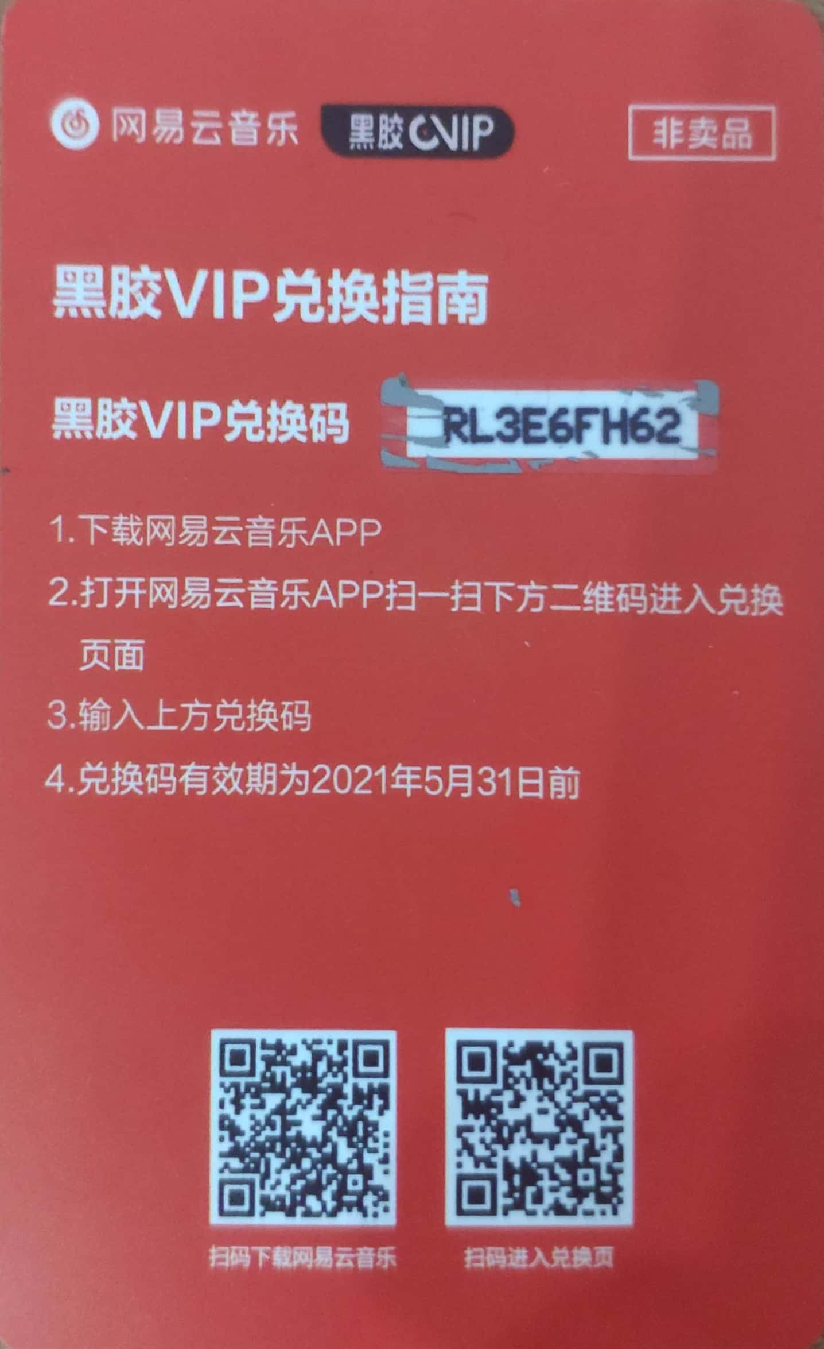
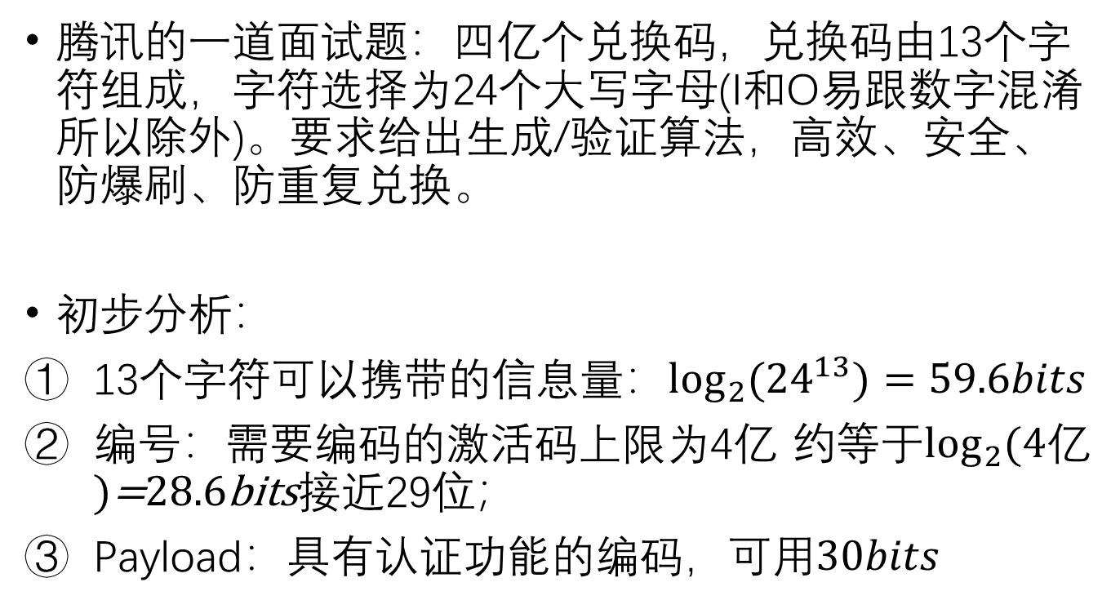
问题一：兑换码生成
腾讯的一道面试题：四亿个兑换码，兑换码由13个字符组成，字符选择为24个大写字母(I和O易跟数字混淆所以除外)。要求给出生成/验证算法，高效、安全、防爆刷、防重复兑换。
初步分析：
13个字符可以携带的信息量：$\log_{2}{({24}^{13})}=59.6bits$
编号：需要编码的激活码上限为4亿 约等于$\log_{2}{(4亿)\text{=}\text{28.6}\text{bits}}$接近29位；
Payload：具有认证功能的编码，可用$30bits$
Notes:
从攻击者的角度来看：1）伪造2）重复兑换

Slide 4
密码学哈希函数
输入任意长度的字符串，产生一个固定长度的输出（例如256bit）。
一个密码学哈希函数需要满足以下两个性质：
1）可计算性：给定x，计算H(x)是容易的。
2）抗碰撞性：给定x, H(x)，找到y!=x，使得H(y)=H(x)，是困难的。
Notes:
抗碰撞：意味着高灵敏性。代码演示

Slide 5
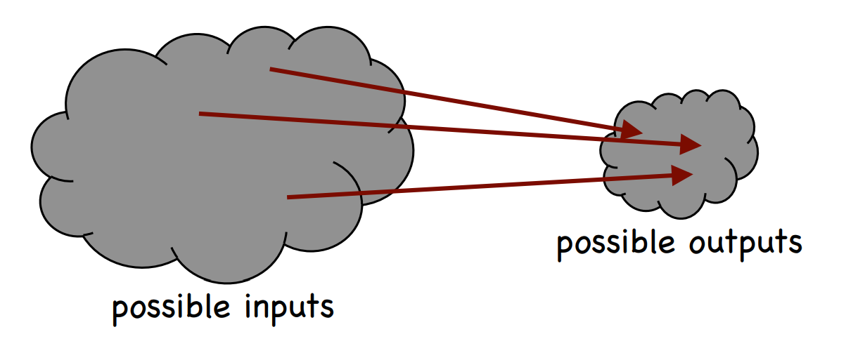

密码学哈希函数—抗碰撞性
对于输出长度为256bits 的任意哈希函数，尝试$2^{130}次$，那么出现碰撞的概率为99.8%
计算时间太长

Slide 6
密码学哈希函数—抗碰撞性
是否存在更快的方式可以找到哈希碰撞？
2004 年我国密码学家王小云在国际密码讨论年会（CRYPTO）上展示了 MD5 算法的碰撞并给出了第一个实例。
2017年，荷兰CWI 研究所和 Google 公司的研究人员发布了世界上第一例公开的 SHA-1 哈希碰撞实例。
1. Collisions for hash functions MD4, MD5, HAVAL-128 and RIPEMD，rump session of CRYPTO 2004 2. https://security.googleblog.com/2017/02/announcing-first-sha1-collision.html

Slide 7
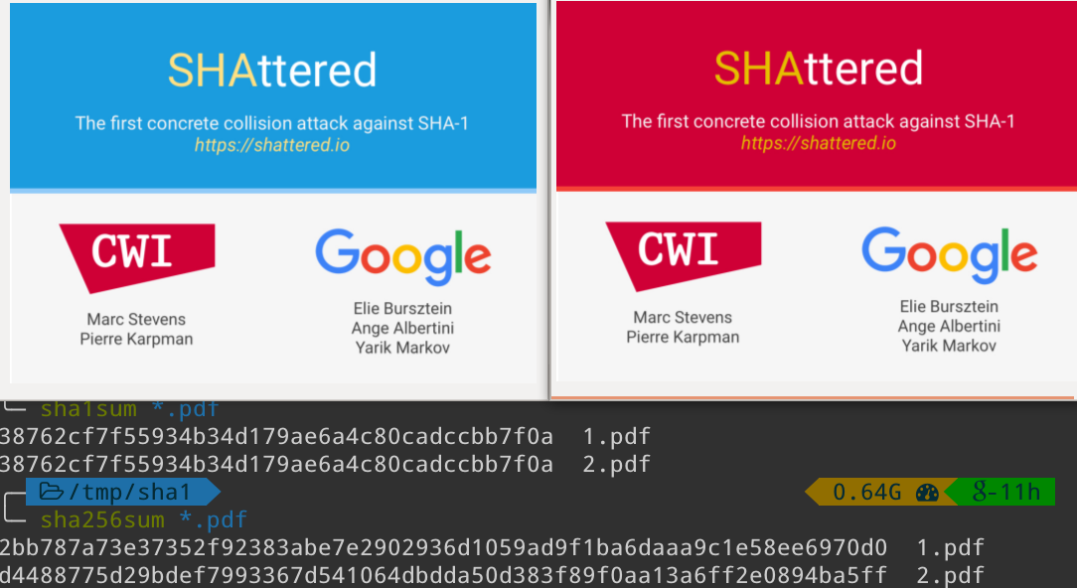
SHA-1碰撞实例展示

Slide 8
目前安全的哈希算法
SHA-2家族：SHA-256, SHA-512等
SHA-3算法：Keecak （2015年8月，NIST批准）
国密：SM3 （2010年12月）
Notes:
MD5，SHA-1依然可以用，但是被替代是必然趋势。特别是在金融、军事领域

Slide 9
消息认证码
消息认证码方案包含三个算法：
Gen：根据安全参数，生成密钥k。
Mac: 输入消息m和密钥k生成标签t。
Verify: 输入标签t和消息m，输出true/false表示标签是合法/非法的。

Slide 10
消息认证码的安全性要求

Slide 11
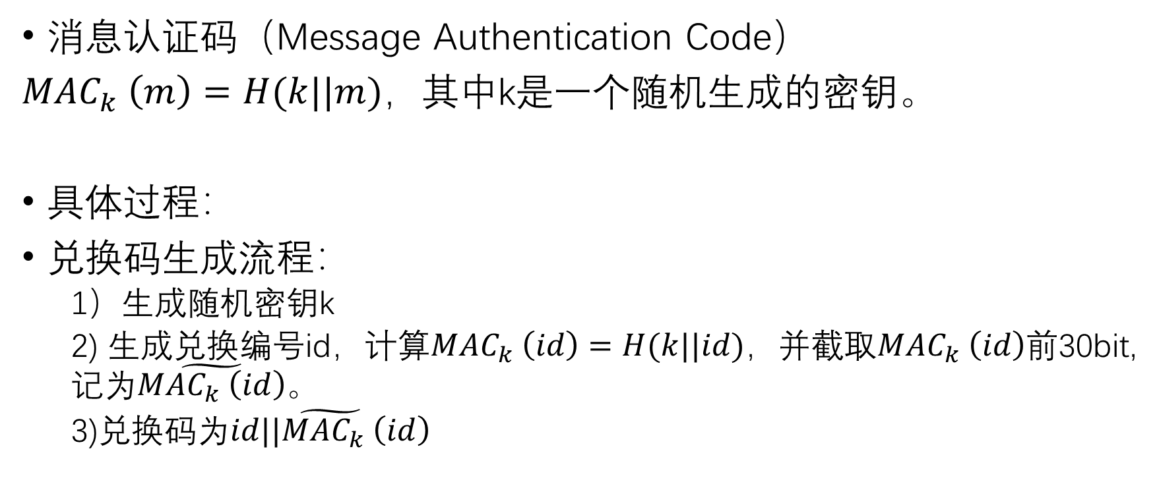
解决兑换码生成问题
消息认证码（Message Authentication Code）
${MAC}_{k} \left(m\right)=H(k||m)$，其中k是一个随机生成的密钥。
具体过程：
兑换码生成流程：
1）生成随机密钥k
2) 生成兑换编号id，计算${MAC}_{k} \left(id\right)=H(k||id)$，并截取${MAC}_{k} \left(id\right)$前30bit,记为$\tilde{{MAC}_{k} \left(id\right)}$。
3)兑换码为$\tilde{id||{MAC}_{k} \left(id\right)}$
1.当哈希函数H是一个随机预言机时，该构造给了一个安全的消息认证码。但是对于MD结构哈希函数，需要更加复杂的构造。

Slide 12
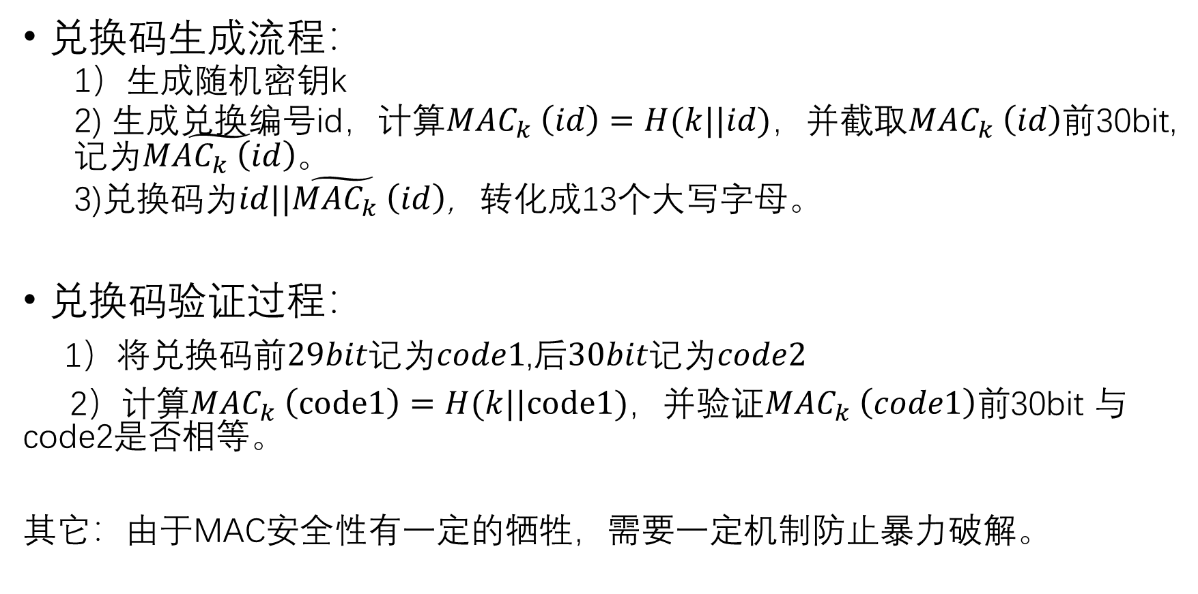
解决兑换码生成问题
兑换码生成流程：
1）生成随机密钥k
2) 生成兑换编号id，计算${MAC}_{k} \left(id\right)=H(k||id)$，并截取${MAC}_{k} \left(id\right)$前30bit,记为$\tilde{{MAC}_{k} \left(id\right)}$。
3)兑换码为$\tilde{id||{MAC}_{k} \left(id\right)}$，转化成13个大写字母。
兑换码验证过程：
1）将兑换码前$29bit$记为$code1$,后$30bit$记为$code2$
2）计算${MAC}_{k} \left(code1\right)=H(k||code1)$，并验证${MAC}_{k} \left(code1\right)前$30bit 与code2是否相等。
其它：由于MAC安全性有一定的牺牲，需要一定机制防止暴力破解。
Notes:
这里只是讲了大概的思想，在具体实现中有很多因为安全原因需要考虑的设计细节，并未考虑。

Slide 13
小结：MAC
消息认证码MAC可以实现：
1）身份认证：只有具有密钥k的用户才可以生成合法的MAC
2）消息完整性：篡改内容后，MAC无法通过验证

Slide 14
问题二：借条
Alice要向Bob借100元，并承诺，下个月还102元。
如果利用MAC，假设Alice和Bob共享了密钥k，那么Alice可以使用k，对内容“Alice借款100元，下月还102元”生成一个消息认证码。Bob拿到消息认证码之后，可以确信，Alice说了这句话。
但是，如果Alice拿到钱以后抵赖怎么办？
Notes:
关键问题在于不能公开验证

Slide 15
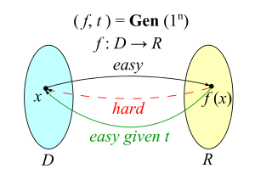
陷门函数

Slide 16
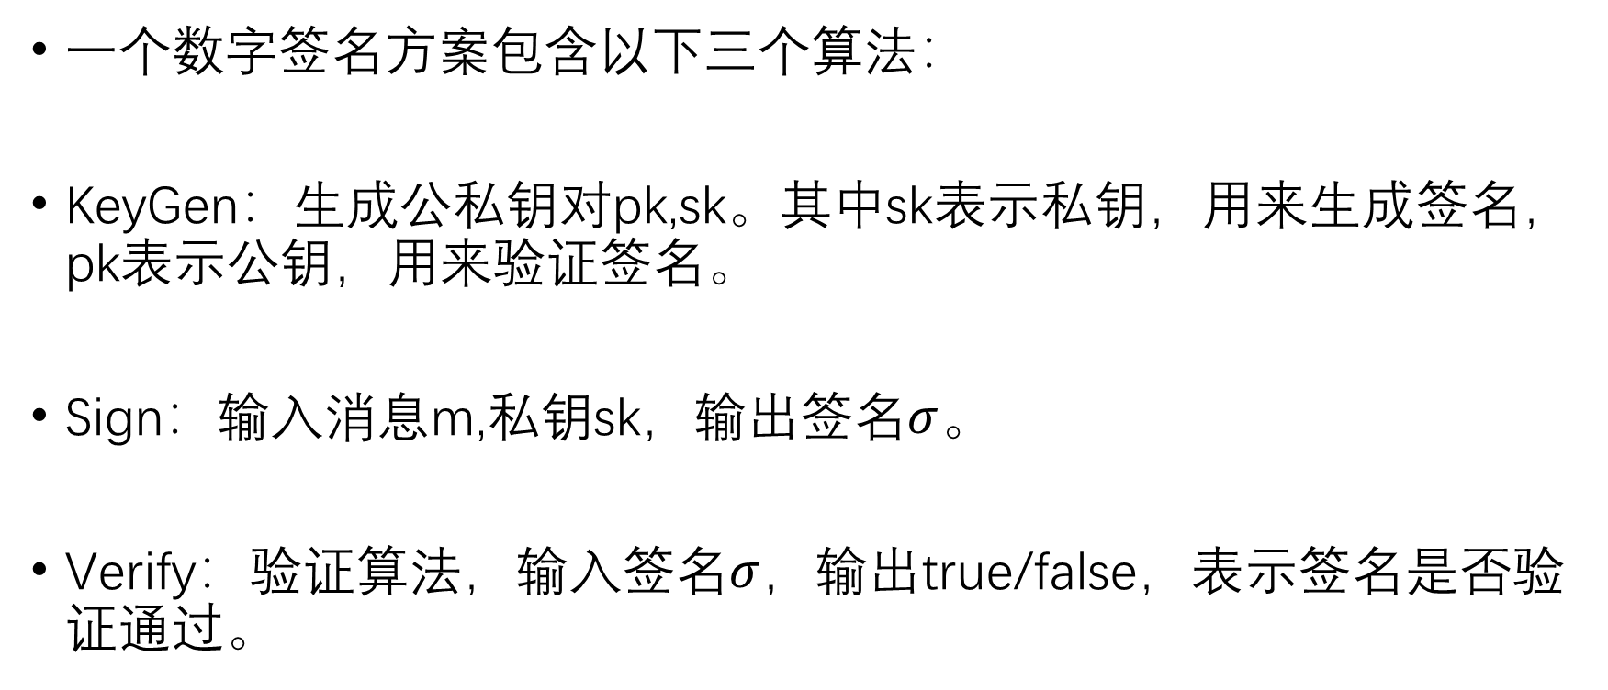
数字签名
一个数字签名方案包含以下三个算法：
KeyGen：生成公私钥对pk,sk。其中sk表示私钥，用来生成签名，pk表示公钥，用来验证签名。
Sign：输入消息m,私钥sk，输出签名$σ$。
Verify：验证算法，输入签名$σ$，输出true/false，表示签名是否验证通过。

Slide 17
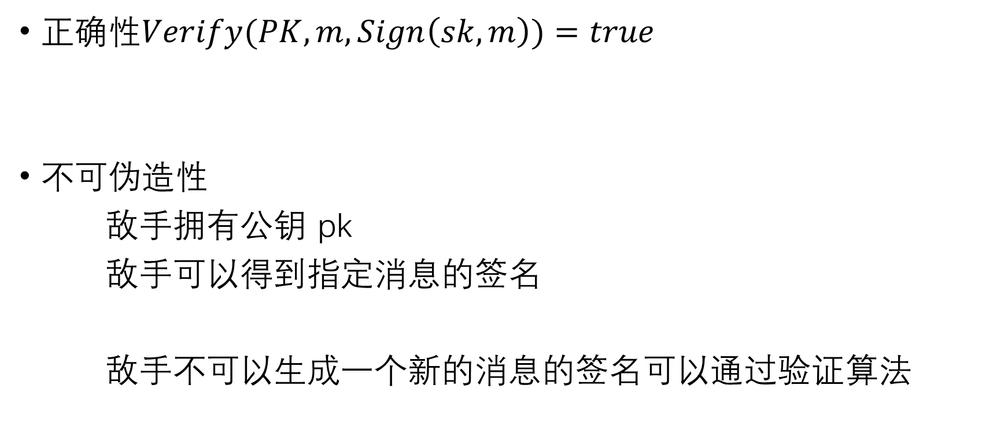
数字签名的安全性
正确性$Verify(PK, m, Sign\left(sk,m\right))=true$
不可伪造性
敌手拥有公钥 pk
敌手可以得到指定消息的签名
敌手不可以生成一个新的消息的签名可以通过验证算法

Slide 18

基于陷门函数的数字签名
${Sign}_{t} \left(m\right):$
$$σ=f_{t}^{−1}\left(H\left(m\right)\right)$$
$Veify\left(m,σ\right):$
$$H(m)=f\left(σ\right)$$
正确性容易验证

Slide 19
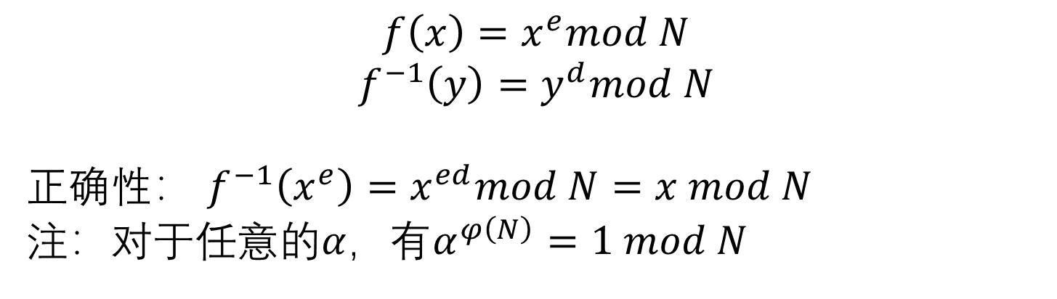
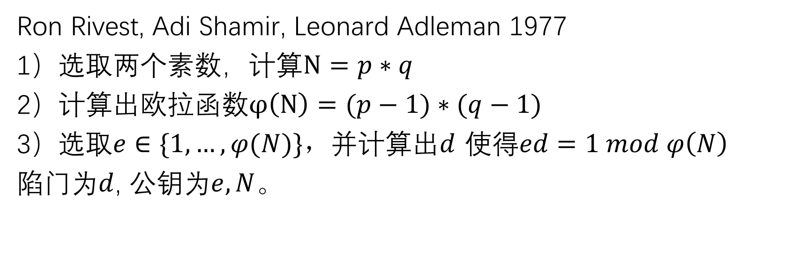
一个陷门函数的实例:RSA
Ron Rivest, Adi Shamir, Leonard Adleman 1977
1）选取两个素数，计算$N=p∗q$
2）计算出欧拉函数$φ\left(N\right)=(p−1)∗(q−1)$
3）选取$e∈\{1,…, φ(N)\}，$并计算出$d$ 使得$ed=1 mod φ\left(N\right)$
陷门为$d$, 公钥为$e, N$。
$$f\left(x\right)=x^{e}mod N$$
$$f^{−1}\left(y\right)=y^{d}mod N$$
正确性： $f^{−1}\left(x^{e}\right)=x^{ed}mod N=x mod N$
注：对于$任意的α，有α^{φ\left(N\right)}=1 mod N$

Slide 20
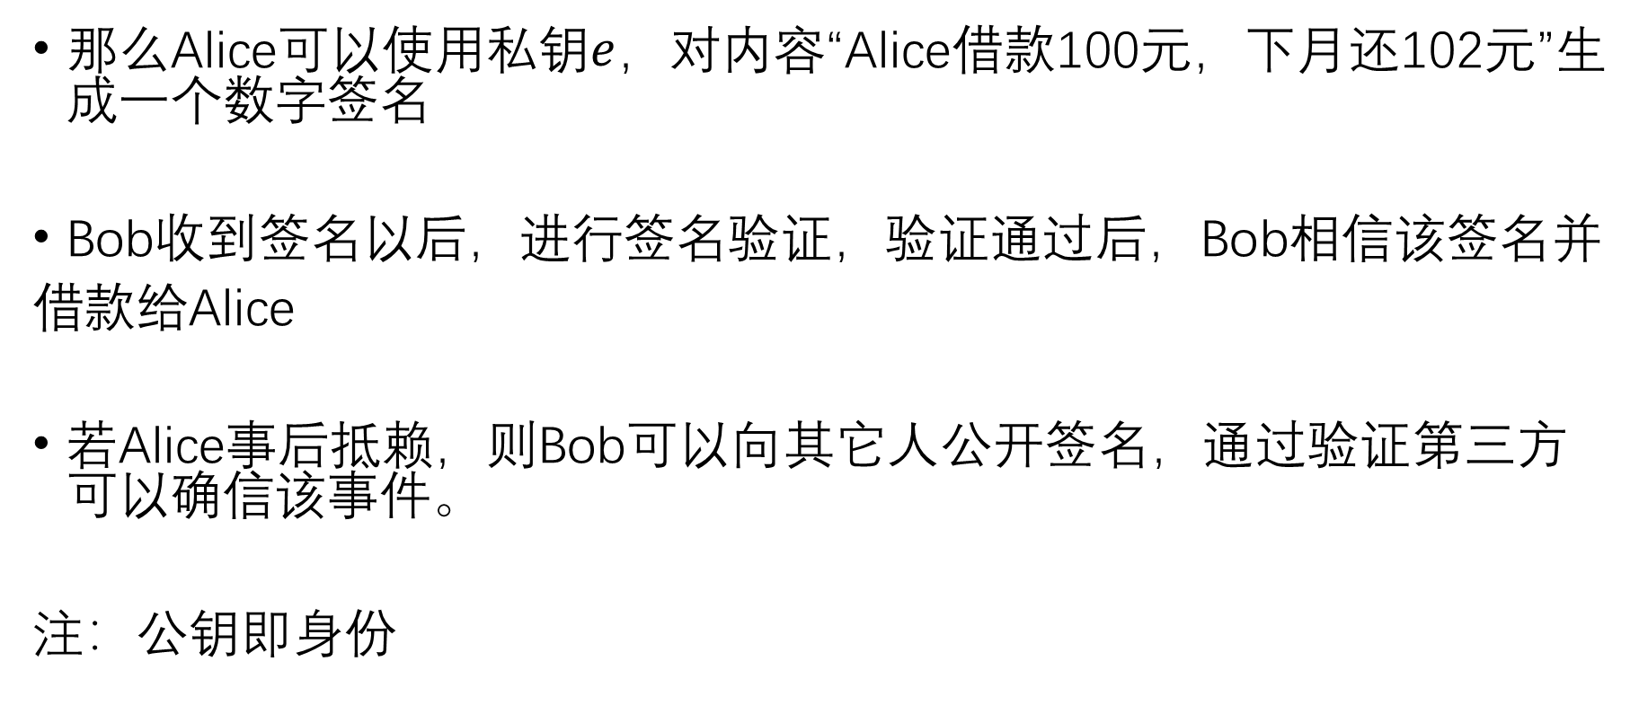
解决借条问题
那么Alice可以使用私钥$e$，对内容“Alice借款100元，下月还102元”生成一个数字签名
Bob收到签名以后，进行签名验证，验证通过后，Bob相信该签名并
借款给Alice
若Alice事后抵赖，则Bob可以向其它人公开签名，通过验证第三方可以确信该事件。
注：公钥即身份
Notes:
解释公钥即身份

Slide 21
小结：数字签名
相比消息认证码来说可以实现公开验证
可以认证消息的来源
保证消息的不可篡改性
现有的陷门函数只有RSA和Rabin 两类，许多数字签名的构造并不需要陷门函数
Notes:
借条其实与信用卡类似

Slide 22
问题三：数字货币
移动支付：纸币的数字化表示。其本质仍然依赖银行的信用。
银行/移动支付公司是所有交易的中间人
如何构造一种数字货币以代替纸币？
一串数字就能代表一个货币，如何防止双花？
Notes:
匿名性问题，解决对中心化机构的依赖
双花问题：与兑换码的重复兑换问题不一样

Slide 23
一种简单的数字货币
Notes:
CoinID相当于钱号
只有指定的人签名的货币才是数字货币

Slide 24
数字货币—解决双花问题
Notes:
只有指定的人签名的交易才是合法交易；
中心化的机构负责验证交易的合法性；
分布式账本
如果篡改一个交易，需要篡改所有的交易

Slide 25
数字货币—去中心化
中心化 V.S. 去中心化
1）互联网是一个巨大的去中心化系统
2）几乎所有的系统都是混合模式（hybrid）
Notes:
去中心化的原因；
数字货币本身的争议

Slide 26
区块链与加密货币(Cryptocurrency)
1. 谁维护交易账本?
2.谁决定哪些交易是合法的?
3. 谁生成比特币?
4. 谁决定系统规则?
区块示例：https://www.blockchain.com/btc/blocks?page=1
Notes:
1.所有的节点，随机选取一个节点赋予记账权
2. 验证数字签名
3. 每次挖出矿，具有一定的奖励
4. 系统中的用户
比特币的弊端：电力消耗

Slide 27
金融科技
支付
保险
数据分析
区块链
安全
支付处理、转账、外汇、信用卡
风险管理工具、理赔
大数据解决方案、数据可视化
数字货币、智能合约、资产身份管理
数字身份、欺诈管理、数据隐私
Notes:
李开复说蚂蚁金服共享人脸数据
引起轩然大波
金融领域需要科技变革
数据隐私逐渐成为安全红线

Slide 28
总结
密码学是理论计算机科学的一个分支，它在信息安全，金融科技领域扮演着重要的角色。
现代密码学的核心在于可证明安全
现实世界的金融业务的实现通常需要借助密码学，结合其它技术完成

Slide 29
阅读推荐
Arvind Narayanan, Joseph Bonneau, Edward Felten, Andrew Miller, and Steven Goldfeder. Bitcoin and cryptocurrency technologies: a comprehensive introduction. Princeton University Press, 2016.
Jonathan Katz, and Yehuda Lindell. Introduction to modern cryptography. CRC press, 2014.
Notes:
任何技术在产业界的流行，都是因为学术界基础研究的积累，加上一个合适的应用场景的引爆

